Slide 1
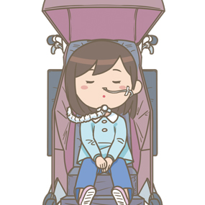
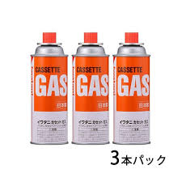
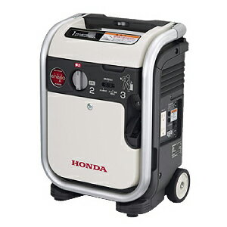
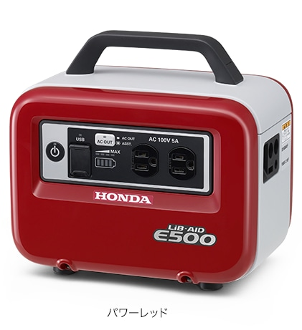
非常用発電機等の貸出運用フロー図 （発災時）
停電中
【訪問看護ステーション】
※人工呼吸器装着患者を看護する
訪問看護ステーション
①
発電機等の貸出依頼
人工呼吸器装着中の
患者（訪問看護利用者）
④
発電機等の貸出
貸出手順 及び 動作確認訓練
（うち、一か所は運搬訓練も実施）
②
貸出を依頼
③
発電機を貸出
【設置ステーション】
← 発災時、準備依頼連
→ 貸出状況等を報告
大阪府
訪問看護
ステーション協会
← 発災時、準備依頼連絡→ 貸出状況等を報告
大阪府
連絡体制確認訓練

